Slide 1
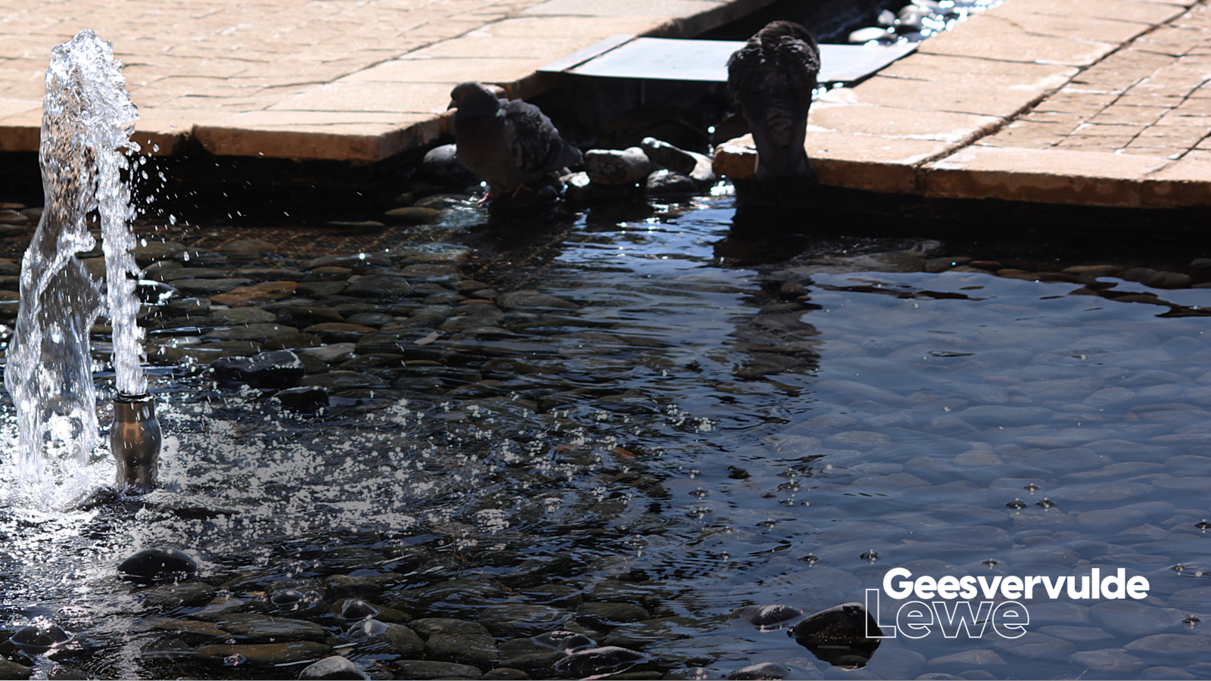
GEESVERVULDE LEWE

Slide 2

Esegiël 47:9
Waar die stroom
van die Gees
lewe bring!

Slide 3


Wat weet jy
Van die
Heilige Gees?
Sessie 1:

Slide 4

1.1 Welkom by Moreleta
- Eseg 47
- Super Sondae
- Embleem
- Skoolsaal (Rubenstein rylaan)
- Wyer gevloei
- Woodlands

Slide 5
1.2 Groot onkunde
- 1988 (belangrike besluit)
- Twee-Eenheid
- Dwalinge
1 Kor 14:40
“Alles moet egter gepas en ordelik geskied.”

Slide 6
1.3 Wat moet ‘n lidmaat weet van die Heilige Gees?
Vertel vir mekaar wat jy van die Heilige Gees weet?
Vertel hoe jy die Heilige Gees beleef?

Slide 7
Wat weet jy van die Heilige Gees?
Uitgestort – Bo kamer!
Heilige Gees is God – Volledig!
Heilige Gees is ‘n Persoon
Heilige Gees is Helper – Dink waar Hy jou gehelp?

Slide 8
Heilige Gees is Skepper
Heilige Gees is Geneesheer
Heilige Gees is Kompas
Heilige Gees spreek sonde aan
Heilige Gees praat – Hoe?

Slide 9
Vrae in mense se gemoed:
Hoe weet ek, ek het die Gees?
Hoe weet ek, ek is gevul met die Gees?
Hoe weet ek, ek is gedoop met die Gees? Wat beteken dit?
Hoe kry ek die Heilige Gees?
Wanneer kry ek die Gees?

Slide 10
Is die gawes van die Gees nog vandag relevant?
Moet ek omval of opstyg as die Gees werk?
Hoekom beleef ek nie ook manifestasies nie?
9. Moet almal in tale praat?

Slide 11
1.4 Ons leef in die bedeling van die Heilige Gees
- Splinternuwe era 2 Kor 3:12
“Omdat ek weet dat ek ook deel is van die splinternuwe era van die Heilige Gees, die era wat vir altyd sal aanhou, kry niks my onder nie.”

Slide 12
Wie is op die voorgrond?
Ou Testament – Vader praat Abraham, Isak, Rigters, Profete.
Nuwe Testament – Jesus geboorte, bediening, kruisiging, hemelvaart.
Uitstorting van die Heilige Gees – 3de Persoon voorgrond. HG lei en gebruik kerk.

Slide 13

Hand. 2:1-4 (1983 vertaling)
¹ Toe die dag van die pinksterfees aanbreek, was hulle almal op een plek bymekaar. ² Skielik was daar 'n geluid uit die hemel soos van 'n geweldige storm-wind, en dit het die hele vertrek gevul waar hulle gesit het.

Slide 14
³ Hulle het iets soos vuur gesien wat in tonge verdeel en op elkeen van hulle gekom het.
⁴ Almal is met die Heilige Gees vervul en hulle het in ander tale begin praat soos die Heilige Gees dit aan hulle gegee het om onder sy leiding te doen.”

Slide 15
- Heilige Gees is God.
Gen. 1:1 “In die begin het God die hemel en die aarde geskep.”
Gal. 3:20 “Maar as daar net één is wat handel, is 'n tussenganger nie nodig nie, en God ís net een.”

Slide 16
Hand. 5:3-5
³ Petrus sê toe vir hom: “Ananias, hoekom het jy jou deur die Satan laat omhaal om vir die Heilige Gees te lieg en van die verkoopprys van die grond vir jouself agter te hou? ⁴ Die grond was mos joune, en toe dit verkoop is, kon jy met die geld gemaak het wat jy wou.

Slide 17
“Wat het jou besiel om dit te doen? Jy het nie vir mense gelieg nie maar vir God.”
⁵ Toe Ananias dit hoor, het hy dood neergeval; en al die ander wat dit gehoor het, het baie bang geword.

Slide 18
1.5 Die Drie-Eenheid
God onverklaarbaar
Een wese drie Persone (chemiese formule) Water…
Jesus se doop (Matt 3:16-17)
Simboliseer Drie-Eenheid!

Slide 19
Matt 3:16-17
¹⁶ Jesus is toe gedoop en het dadelik daarna uit die water gekom. Meteens het die hemel bokant Hom oopgegaan, en Hy het die Gees van God soos 'n duif sien neerdaal en op Hom kom. ¹⁷ Daar was ook 'n stem uit die hemel wat gesê het: “Dit is my geliefde Seun. Oor Hom verheug Ek My.”

Slide 20
Bekering – gedoop word
Matt 28:19
Gaan dan na al die nasies toe en maak die mense my dissipels: doop hulle in die Naam van die Vader en die Seun en die Heilige Gees

Slide 21
God se seën
2 Kor 13:13
Die genade van die Here Jesus Christus en die liefde van God en die gemeenskap van die Heilige Gees sal by julle almal wees.

Slide 22
Luk 1:35
“Die engel antwoord haar: “Die Heilige Gees sal oor jou kom, en die krag van die Allerhoogste sal die lewe in jou wek. Daarom sal die een wat gebore word, heilig genoem word, die Seun van God.”

Slide 23
Ef. 4:4-6
⁴ Daar is net één liggaam en net één Gees, soos daar net één hoop is waartoe God julle geroep het.
⁵ Daar is net één Here, één geloof, één doop, ⁶ één God en Vader van almal: Hy wat oor almal is, deur almal werk en in almal woon.”

Slide 24
1.6 Die Heilige Gees is ‘n Goddelike
Persoon
Persoonlike eienskappe:
Nie net ‘n krag of invloed
Alwetend (1 Kor. 2:10)

Slide 25
1 Kor. 2:10
Ons weet nie hierdie dinge sommer vanself nie. God het dit vir ons met behulp van sy Gees kom verduidelik. Die Heilige Gees weet ALLES, selfs alles wat in God se diepste gedagtes aangaan.

Slide 26
Deel gawes uit
1 Kor. 12:11
Maar al hierdie dinge is die werk van een en dieselfde Gees, wat aan elkeen afsonderlik 'n gawe uitdeel soos Hy wil. Gawe ontdek?

Slide 27
Emosie - hartseer
Ef. 4:30
En moenie die Heilige Gees van God bedroef nie, want Hy het julle as die eiendom van God beseël met die oog op die verlossingsdag.

Slide 28
Praat
Hand. 13:2
Toe hulle op 'n keer bymekaar was om die Here te dien en om te vas, het die Heilige Gees gesê: “Sonder Barnabas en Saulus vir My af om die werk te doen waarvoor Ek hulle geroep het.”

Slide 29
Onderrig en leer
Joh. 14:26
...en wanneer die Vader in my Naam die Voorspraak, die Heilige Gees, stuur, sal Hy julle alles leer en julle herinner aan alles wat Ek vir julle gesê het.

Slide 30
1 Tim. 4:11
Hierdie dinge moet jy die mense beveel en leer.

Slide 31
Neem besluite
Hand. 15:28
Die Heilige Gees en ons het besluit om geen verdere las op julle te lê as net hierdie noodsaaklike dinge nie ...

Slide 32
Verhinder en keer mense
Hand. 16:7
Toe hulle by die grens van Misië kom, het hulle na Bitinië toe probeer gaan, maar die Gees van Jesus het hulle dit nie toegelaat nie.
Al met jou gebeur?

Slide 33
Raad
Jes. 11:1-2
^{1 ’}n Takkie sal uitspruit uit die stomp van Isai, 'n loot uit sy wortels sal vrugte dra.
² Die Gees van die Here sal op hom rus:
die Gees wat wysheid en insig gee, die Gees wat raad en sterkte gee, die Gees wat kennis verleen en eerbied vir die Here.

Slide 34
Helper
Joh. 16:7
… Dit is tot julle voordeel dat Ek weggaan, want as Ek nie weggaan nie, sal die Voorspraak, die Heilige Gees, nie na julle toe kom nie; maar as Ek gaan, sal Ek Hom na julle toe stuur.

Slide 35
Rom. 8:26-27
²⁶ Die Gees staan ons ook in ons swakheid by: ons weet nie wat en hoe ons behoort te bid nie, maar die Gees self pleit vir ons met versugtinge wat nie met woorde gesê word nie. ²⁷ En God, wat die harte deurgrond, weet wat die bedoeling van die Gees is, want Hy pleit, volgens die wil van God, vir die gelowiges.

Slide 36
Waarheid
Joh. 16:13
Wanneer Hy kom, die Gees van die waarheid, sal Hy julle in die hele waarheid lei. Wat Hy sal sê, sal nie van Homself kom nie: Hy sal net sê wat Hy hoor, en Hy sal die dinge wat gaan kom, aan julle verkondig.

Slide 37
Oortuig van sonde
Joh. 16:8
En wanneer Hy kom, sal Hy bewys dat die wêreld skuldig is aan sonde, en dat die reg aan my kant is, en dat die oordeel al gekom het.
Laat Hom toe?

Slide 38
“The Holy Spirit is a beautiful person to be known and loved,
not a buzz to be felt.”
Martin Luther

Slide 39
1.7 Prakties Persoonlike verhouding
Getuig oor die Gees se rol in jou lewe.
Verklaar jou liefde vir die Gees.
Waarvoor dank jy die Heilige Gees?
Vra iets van die Gees?
Vertrou/glo die Gees vir iets spesifiek in jou lewe.

Slide 40
Jou belydenis:
Heilige Gees,
ek wil U beter leer ken

